Slide 1
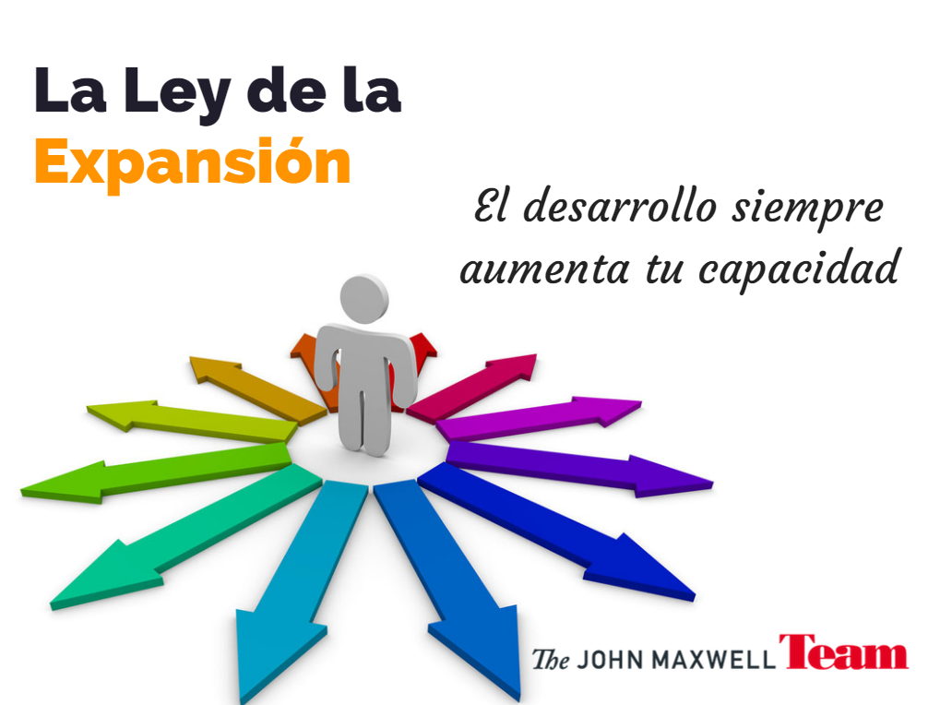

Slide 2

Encuentra los bordes y muévelos hacia afuera
Encuentra los bordes y muévelos hacia afuera
Encuentra los bordes y muévelos hacia afuera
Encuentra los bordes y muévelos hacia afuera

Slide 3

Mueve los bordes
Aumenta tu capacidad de pensar
Deja de pensar en más trabajo y piensa en lo que funciona
No se trata de más, sino de mayor.
Deja de preguntarte ¿Puedo? Comienza a pensar ¿Cómo puedo hacerlo?
Afirmaciones auto limitantes siempre funcionan.
Deja de pensar en una puerta, piensa en muchas puertas
Siempre hay opciones.

Slide 4
Mueve los bordes
Aumenta tu capacidad de actuar
Deja de hacer lo que has hecho:
Sal de tu zona de confort.
Cometer errores es señal de que has hecho algo.
Deja de hacer solo lo suficiente. Haz más de lo que esperan.
Ya recibimos trofeos solo por presentarnos.
Haz cosas importantes todo el tiempo

Slide 5


Slide 6

Da más, crea más impacto
Expande tu capacidad
Expande tu impacto
La capacidad no es una medida de:
  ¿Cuánto puedes cargar?
La capacidad es una medida de:
¿Cuánto puedes dar?

Slide 7
Da más, crea más impacto
No hay NADA en tu pasado
Que determine tu futuro
Tu capacidad debe continuar creciendo.
¿Cuál es tu impacto ahora?
¿Qué quisieras que fuera tu impacto?
Esa es tu capacidad.

